Slide 1
Συνθετικές δημιουργικές εργασίες
Γεωγραφία Α Γυμνασίου
Γεωγραφία Β Γυμνασίου

Slide 2
Πως επέλεξα επιπλέον πληροφοριακό υλικό
Έλαβα υπόψη :
α) Τους στόχους του μαθήματος από το βιβλίο του εκπαιδευτικού
β) Τους στόχους των ΣΔΕ όπως περιγράφονται στην εγκύκλιο του Υπουργείου.
γ)Να είναι απλό ,κατανοητό από τους μαθητές και να περιέχει επιπλέον πληροφορίες οι οποίες:
Να προέρχονται από έγκυρες πηγές και να μην δημιουργούν παρανοήσεις.
Θα βοηθήσουν στην κατανόηση του κειμένου του βιβλίου.
Να επικαιροποιούν θέματα , που λόγω γρήγορων εξελίξεων δεν μπορούν να παρακολουθήσουν τα βιβλία. Π.χ. Το νέο μεταναστευτικό ρεύμα των Ελλήνων λόγω κρίσης.
Να μου δίνουν την δυνατότητα να διατυπώσω 2-3 διαφορετικά θέματα – ερωτήματα , γιατί έχω 3 τμήματα ανά τάξη και δεν είναι εύκολο να επαναλάβω όλη την διαδικασία .
δ) Να προσφέρεται όσο γίνεται για την δημιουργία αφίσας .

Slide 3
Πως επέλεξα θέμα - ερώτημα
Δεν ήταν εύκολη διαδικασία με τα δεδομένα που ορίζονται από τον νόμο. Τα παραδείγματα που αναρτήθηκαν στο ΙΕΠ δεν βοήθησαν ιδιαίτερα .
Για τον προσανατολισμό των ερωτημάτων με βοήθησε ο σχολικός σύμβουλος και από το έγγραφο του αυτή η παράγραφος , στους στόχους των ΣΔΕ:
…..να συνδυάζουν ή να αντιπαραθέτουν δεδομένα και στη
συνέχεια να τα συνθέτουν, ενδεχομένως υπό το πρίσμα της
πρακτικής εφαρμογής των γνώσεων ή της μεταφοράς τους σε ένα
καινούριο πλαίσιο (π.χ. στις σημερινές συνθήκες ζωής, στην
καθημερινότητα κ.ο.κ.)…….

Slide 4
Πως επέλεξα τον τρόπο προετοιμασίας και τα υποερωτήματα
Κατά την 1^{η} ώρα θα βοηθήσω στην κατανόηση των κειμένων και την επίλυση όποιων αποριών προκύψουν
Θα προσπάθησω να κατευθύνω τους μαθητές να επικεντρώσουν σε διάφορα σημεία που θα συγκλίνουν προς το βασικό ερώτημα ,που βέβαια δεν το αποκαλύπτω….
Σε κάθε περίπτωση υπάρχει και ανατροφοδότηση . Θα λάβω υπόψη τις δυσκολίες και τις πιθανές ασάφειες των κειμένων που μπορεί να οδηγήσουν σε παρανοήσεις .
Στην 2^{η} ώρα και κατά την διατύπωση των υποερωτημάτων φρόντισα να δώσω στους μαθητές την δυνατότητα να βρουν και να οργανώσουν τα επιχειρήματα που πιθανόν θα τους χρειαστούν στην ανάπτυξη της εργασίας τους.

Slide 5
Γεωγραφία Α Γυμνασίου Β4.3 Δυνάμεις που διαμορφώνουν την επιφάνεια της Γης: Ενδογενείς και εξωγενείς. Κάποιοι από τους στόχους της ενότητας για τους μαθητές :

Slide 6
Οι ειδήσεις από τα ΜΜΕ
http://www.ert.gr/n-zilandia-katastrofes-ke-synechis-metasismi-meta-ta-78-richter-video/
Ισχυρός σεισμός σημειώθηκε στη Νέα Ζηλανδία
Συνεχείς μετασεισμοί, μεγέθους έως και 6,1 βαθμών σημειώνονται μετά την ισχυρή σεισμική δόνηση μεγέθους 7,8 βαθμών τα μεσάνυχτα Κυριακής [τοπική ώρα] στη Νέα Ζηλανδία, όπως μεταδίδει ο ανταποκριτής της ΕΡΤ. Όπως ανακοίνωσε ο πρωθυπουργός της χώρας Τζον Κέι, τουλάχιστον δύο άνθρωποι έχασαν τη ζωή τους. Δύο ώρες μετά τον σεισμό, παλιρροϊκό κύμα ύψους 2,5 μ. χτύπησε τις βορειοανατολικές ακτές. Σοβαρές ζημιές στις πόλεις Ουέλιγκτον και Κράιστσερτς. Χιλιάδες άνθρωποι στις ανατολικές ακτές της Νέας Ζηλανδίας εγκατέλειψαν τις εστίες τους προκειμένου να μεταβούν σε περιοχές που βρίσκονται σε μεγαλύτερο υψόμετρο, καθώς οι αρχές είχαν προειδοποιήσει για καταστροφικά κύματα που θα μπορούσαν να ανέλθουν σε 5 μέτρα.
http://www.tovima.gr/world/article/?aid=704973
Νεπάλ: Ξεπέρασαν τους 8.500 οι νεκροί από τους φονικούς σεισμούς
ΔΗΜΟΣΙΕΥΣΗ: 17/05/2015 19:08 Στις 25 Απριλίου, σεισμός 7,8 βαθμών της κλίμακας Ρίχτερ έπληξε το Νεπάλ, σκοτώνοντας χιλιάδες ανθρώπους και προκαλώντας καταστροφή σε πάνω από μισό εκατομμύριο σπίτια, τα περισσότερα εκ των οποίων σε αγροτικές περιοχές αποκομμένες από τη δυνατότητα επείγουσας ιατρικής φροντίδας. Ο αριθμός των νεκρών από τους δύο σεισμούς ανέρχεται πλέον σε 8.583, όπως ανακοίνωσε την Κυριακή το υπουργείο Εσωτερικών.

Slide 7
Σεισμός Kathmandu 25/4/2015 (ΝΕΠΑΛ)
Ανασύρθηκε από το site του Ευθυμίου Λέκκα καθηγητή Δυναμικής Τεκτονικής & Εφαρμοσμένης Γεωλογίας http://www.elekkas.gr/images/stories/press_articles/pdf/0510.pdf ……μέσα στην πρωτεύουσα, όπως δείχνουν και οι σχετικές φωτογραφίες, παρουσιάστηκαν πολλά ρήγματα στους δρόμους και καταστράφηκαν κτίρια αρχαιολογικής σημασίας. Επίσης στις πλαγιές των Ιμαλαΐων προκλήθηκαν πολλές χιονοστιβάδες που προκάλεσαν αθρόους τραυματισμούς, κυρίως κατάγματα, στα χέρια και στα πόδια ορειβατών που είχαν την κακή τύχη εκείνη τη στιγμή να βρίσκονται εκεί και με πολλή δυσκολία μεταφέρθηκαν με αεροπλάνα στις χώρες τους. Για καλή τύχη πάντως των κατοίκων της χώρας τα σχολεία εκείνη τη στιγμή ήταν κλειστά.
Η ολέθρια τριβή
Σεισμούς έχουμε όταν συσσωρεύονται πιέσεις στον φλοιό της Γης και κάποια στιγμή αυτός ενδίδει και ρηγματώνεται, δηλαδή κινείται και «σκάει» σε κάποια σημεία. Αιτία αυτών των πιέσεων είναι συνήθως η κίνηση των τεράστιων λιθοσφαιρικών πλακών. Στην περίπτωση του Νεπάλ στις 25 Απριλίου 2015 είχαμε μια κίνηση του εδάφους κατά 3 μέτρα περίπου που διαδόθηκε σε απόσταση τουλάχιστον 130 χιλιομέτρων ανατολικά και 60 χιλιομέτρων νότια. Υπολογίζεται ότι απελευθερώθηκε ενέργεια που ισοδύναμα θα χρειαζόταν περίπου έναν αιώνα για να συσσωρευθεί. Συγκεντρώνοντας στοιχεία και μετρήσεις οι σεισμολόγοι προσπαθούν να ανακαλύψουν πού δεν έχουν εκδηλωθεί ακόμη σεισμοί ενώ θα έπρεπε. Πριν από 55 ως και 40 εκατομμύρια χρόνια το βόρειο άκρο της σημερινής Ινδίας άρχισε να συγκρούεται με το τμήμα όπου επάνω του σήμερα βρίσκονται το Νεπάλ και το Θιβέτ. Δύο διαφορετικές αλλά ανεβασμένες στα άκρα τους η μία επάνω στην άλλη πλάκες καθώς μετακινούνται και τρίβονται συντελούν στη δημιουργία της οροσειράς των Ιμαλαΐων. Αλλά η κίνηση αυτή δεν έχει πάψει να υφίσταται. Η πλάκα της Ινδίας, που βρίσκεται κάτω από τη λεγόμενη πλάκα της Ευρασίας, συνεχίζει να προχωρεί βόρεια λίγα εκατοστά κάθε χρόνο δίνοντας έτσι ένα ενεργό και επομένως σεισμογόνο ρήγμα. ……..

Slide 8
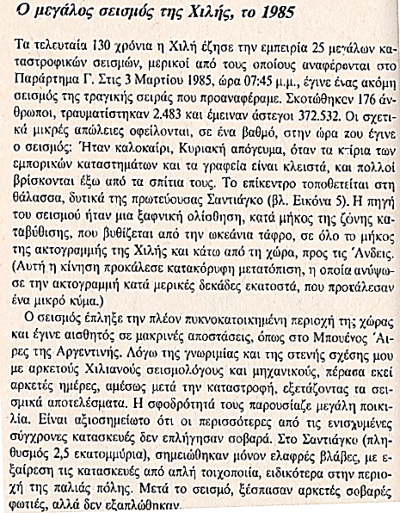
Bruce A.Bolt
Πανεπιστήμιο Berkeley
Αθήνα εκδόσεις τροχαλία για την ελληνική γλώσσα 1991 σελίδες 68-69

Slide 9
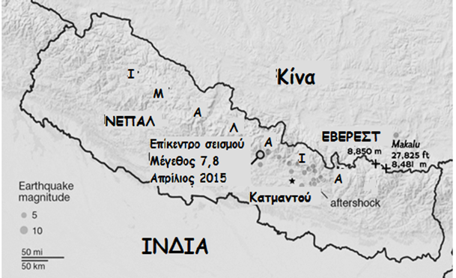
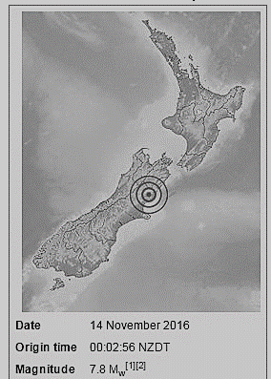
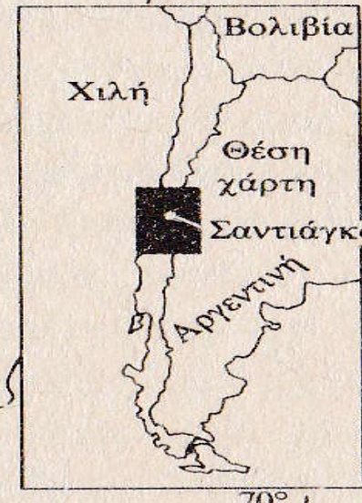
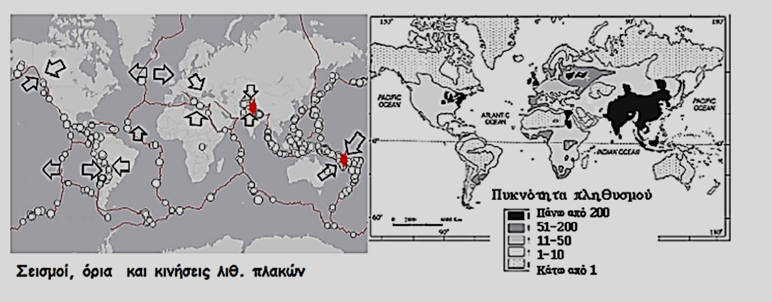

Slide 10
Η προετοιμασία 1^{η} διδακτική ώρα
ΣΧΕΔΙΟ ΣΥΝΘΕΤΙΚΗΣ ΔΗΜΙΟΥΡΓΙΚΗΣ ΕΡΓΑΣΙΑΣ (Σ.Δ.Ε.) ΜΑΘΗΤΗ/-ΤΡΙΑΣ (1^{ης} ΔΩ)
1^{η} Διδακτική Ώρα (ΔΩ) – Διαδικασία
Ονοματεπώνυμο μαθητή/μαθήτριας:...…………………………........Τάξη/Τμήμα: ……….......
Ημερομηνίες: 1^{η} ΔΩ……..........………, 2^{η} ΔΩ..…….............………, 3^{η} ΔΩ……...….......…….
Μάθημα: ......................................................................................
ΤΑΥΤΟΤΗΤΑ ΣΥΝΘΕΤΙΚΗΣ ΔΗΜΙΟΥΡΓΙΚΗΣ ΕΡΓΑΣΙΑΣ (Σ.Δ.Ε.)
Κεφάλαιο/Ενότητα: Β4.3 Δυνάμεις που διαμορφώνουν την επιφάνεια της Γης: Ενδογενείς και εξωγενείς
2.Πηγές: Σχολικό εγχειρίδιο-: Γεωλογία -Γεωγραφία Α Γυμνασίου Σχολικό βιβλίο Κοσμάς Παυλόπουλος Αποστολία Γαλάνη Συμπληρωματικές πηγές :Δόθηκαν γραπτώς και ανασύρθηκαν από : http://www.elekkas.gr/images/stories/press_articles/pdf/0510.pdf http://www.ert.gr/n-zilandia-katastrofes-ke-synechis-metasismi-meta-ta-78-richter-video/ http://www.tovima.gr/world/article/?aid=704973
ΟΡΓΑΝΩΣΗ / ΠΟΡΕΙΑ ΥΛΟΠΟΙΗΣΗΣ ΣΥΝΘΕΤΙΚΗΣ ΔΗΜΙΟΥΡΓΙΚΗΣ ΕΡΓΑΣΙΑΣ

Slide 11
Εργαστείτε σε ομάδες (2-4 μαθητών/-τριών) για την προετοιμασία της Συνθετικής Δημιουργικής Εργασίας (Σ.Δ.Ε.), με τον εξής τρόπο:
Εντοπίστε στο βιβλίο σας την προτεινόμενη από τον/την καθηγητή/-τριά σας ενότητα για την εκπόνηση της Σ.Δ.Ε.
Συζητήστε με την ομάδα σας και τον/την εκπαιδευτικό και ανακεφαλαιώστε όσα διδαχθήκατε.
Μελετήστε με την ομάδα σας το συμπληρωματικό υλικό που σας δόθηκε.
Συζητήστε τη δομή της Γραπτής Αναφοράς και της Αναρτώμενης Παρουσίασης /poster (ΠΑΡΑΡΤΗΜΑ 1).
Μελετήστε τα κριτήρια αξιολόγησης της Σ.Δ.Ε. (ΠΑΡΑΡΤΗΜΑ 2), που αντιστοιχούν
Μετά την ολοκλήρωση της 1ης διδακτικής ώρας: Πάρτε μαζί σας το συμπληρωματικό υλικό και τα ΠΑΡΑΡΤΗΜΑΤΑ. Μην παραλείψετε να τα φέρετε μαζί σας στην επόμενη συνάντηση (2η Διδακτική Ώρα της Σ.Δ.Ε.) που θα είναι στις: ............................. (συμπληρώστε την ημερομηνία που σας ανακοινώνεται από τον/την εκπαιδευτικό σας).
Αν σκέπτεστε να δημιουργήσετε Αναρτώμενη Παρουσίαση, μπορείτε να φέρετε μαρκαδόρους, κόλλα κτλ. και κατάλληλο υλικό για την εικονογράφησή της (π.χ. φωτογραφίες ή γραφήματα που θα μπορούσατε να κόψετε από περιοδικά ή να φωτοτυπήσετε ή ό,τι άλλο νομίζετε ότι θα έκανε καλύτερη την παρουσίασή σας).

Slide 12
Βοηθητικές εργασίες για την προετοιμασία στην τάξη.
Καταγράψτε τις επιπτώσεις των σεισμών που φαίνονται στα κείμενα.
Μελετήστε τους χάρτες
Μπορείτε να συγκρίνετε τις ειδήσεις με τους αντίστοιχους χάρτες
Συνδυάστε τα κείμενα του βιβλίου σας με τα κείμενα των δυο επιστημόνων για την δημιουργία των σεισμών για να έχετε μια ολοκληρωμένη άποψη για το θέμα .
Σκεφτείτε γιατί οι σεισμοί στις ίδιες περιοχές επαναλαμβάνονται;
Θα μπορούσαν οι επιστήμονες να χρησιμοποιήσουν την επαναληψιμότητά τους για να κάνουν πρόγνωση ;

Slide 13
Ενδεικτικό παράδειγμα 2^{ης} διδακτικής ώρας
2^{η} Διδακτική Ώρα (ΔΩ) – Διαδικασία
Ονοματεπώνυμο μαθητή/μαθήτριας:...…………………………...................
Τάξη/Τμήμα: ………............
Ημερομηνίες: 1^{η} ΔΩ……......... 2^{η} ΔΩ..……............. 3^{η} ΔΩ……...….......…….
Μάθημα:.................................................................................................
ΤΑΥΤΟΤΗΤΑ ΣΥΝΘΕΤΙΚΗΣ ΔΗΜΙΟΥΡΓΙΚΗΣ ΕΡΓΑΣΙΑΣ (Σ.Δ.Ε.)
…….όπως στην διαφάνεια 9…………………………………..
3.Υπό διερεύνηση Ερώτημα/Θέμα:Σε ποια στοιχεία βασίζονται οι σεισμολόγοι όταν προτείνουν τα μέτρα αντισεισμικής προστασίας μιας χώρας
Α. Εργαστείτε ατομικά, για την εκπόνηση της ΣΔΕ, ως ακολούθως (Για τον/τη μαθητή/-τρια):
Μελετήστε το υπό διερεύνηση ερώτημα/θέμα της εργασίας σας.
Αποφασίστε αν θα εκπονήσετε τη Σ.Δ.Ε. με τη μορφή Γραπτής Αναφοράς ή Αναρτώμενης Παρουσίασης και ανατρέξτε στα κριτήρια (αξιολόγησης) που θα πρέπει να ικανοποιεί η Σ.Δ.Ε. σας (σας δόθηκαν την 1^{η} ΔΩ).
Ξεφυλλίστε το υλικό σας (ενότητα σχολικού εγχειριδίου και συμπληρωματικό υλικό), αλλά και τυχόν πρόσθετο υλικό που έχετε για την παρουσίαση, επισημάνετε το χρήσιμο μέρος του και χρησιμοποιήστε το όπου χρειαστεί για να απαντήσετε στα ακόλουθα ερωτήματα:

Slide 14
Υποερωτήματα
Ποια άλλα φυσικά φαινόμενα μπορεί να ακολουθήσουν έναν σεισμό ;
Ταξινομήστε τις επιπτώσεις των σεισμών με όποιο τρόπο θέλετε εσείς ;
Γιατί ο σεισμός στο Νεπάλ ήταν πιο καταστροφικός κατά την γνώμη σας από τον σεισμό στην Νέα Ζηλανδία ;
4)Οι περιοχές που αναφέρονται στο συμπληρωματικό υλικό και φαίνονται στον χάρτη μπορεί να ξαναδεχτούν παρόμοιους ή μεγαλύτερους σεισμούς ; Εξηγήστε
5)Σε ποια στοιχεία βασίζονται οι σεισμολόγοι όταν προτείνουν τα μέτρα αντισεισμικής προστασίας μιας χώρας
Γ. Στηριζόμενοι στις πιο πάνω απαντήσεις σας (Για τον/τη μαθητή/-τρια):
α) Συντάξτε μια μικρής έκτασης Γραπτή Αναφορά σύμφωνα με το αντίστοιχο επισυναπτόμενο «Σχέδιο Γραπτής Αναφοράς» (ΠΑΡΑΡΤΗΜΑ 2) λαμβάνοντας υπόψη τα κριτήρια αξιολόγησης που σας δόθηκαν (ΠΑΡΑΡΤΗΜΑ 2),
ή
β) Δημιουργήστε μια Αναρτώμενη Παρουσίαση σύμφωνα με το «Σχέδιο Αναρτώμενης Παρουσίασης» (ΠΑΡΑΡΤΗΜΑ 1), μεριμνώντας για την καλύτερη δυνατή απόδοση κατά τα οριζόμενα κριτήρια αξιολόγησης (ΠΑΡΑΡΤΗΜΑ 2).

Slide 15
Ποιες είναι οι απαντήσεις στα υποερωτήματα που περιμένω να βοηθήσουν τους μαθητές να χτίσουν τα επιχειρήματά τους .
Ποια άλλα φυσικά φαινόμενα μπορεί να ακολουθήσουν έναν σεισμό ;
Μετασεισμοί, Τσουνάμι , Πυρκαγιές ,Πτώσεις βράχων ,κατολισθήσεις,
ρηγματώσεις στο έδαφος .
2)Ταξινομήστε τις επιπτώσεις των σεισμών με όποιο τρόπο θέλετε εσείς ;
Ανθρώπινες επιπτώσεις (Απώλειες ζωής ,τραυματισμοί , ίσως επιδημίες
Οκονομικές επιπτώσεις (σπίτια , περιουσίες ,δημόσια έργα
Κοινωνικές επιπτώσεις (αστεγοι , μετανάστευση
Πολιτιστικές επιπτώσεις (καταστρέφονται μνημεία
3)Γιατί ο σεισμός στο Νεπάλ ήταν πιο καταστροφικός κατά την γνώμη σας;
Διαφοροποίηση καταστροφικότητας α) Αν η εστία είναι στην θάλασσα
β) Πυκνότητα πληθυσμού
γ)Είδος κατασκευών κ.λ.π.
4)Οι περιοχές που αναφέρονται μπορεί να ξαναδεχτούν παρόμοιους ή μεγαλύτερους σεισμούς ;Εξηγήστε .
Η επαναληψιμότητα αναφέρεται και στα δυο κύρια κείμενα και σχετίζεται με τον τρόπο δημιουργίας του κάθε σεισμού . Περιμένω να τα αναφέρουν και να τα αναλύσουν στην εργασία τους .

Slide 16
Άλλο θέμα με το ίδιο πληροφοριακό υλικό
2^{ο} θέμα
Ποια φυσικά φαινόμενα ονομάζουμε σεισμούς;
Που οφείλονται οι σεισμοί που εκδηλώνονται στην περιοχή των Ιμαλαΐων;
Μελετήστε τους χάρτες και εντοπίστε που συμβαίνουν περισσότεροι σεισμοί.
Στα όρια ή στο εσωτερικό των λιθοσφαιρικών πλακών
Σε συγκλίνουσες ή αποκλίνουσες λιθοσφαιρικές πλάκες ;
Ερώτημα :Ποιες περιοχές πρέπει να αποφεύγονται για την αποθήκευση επικίνδυνων ουσιών (π,χ, ραδιενεργά ή τοξικά απόβλητα εργοστασίων ) . Εξηγήστε την απάντησή σας .

Slide 17
Η δική μου παρατήρηση
Το θέμα καλύπτει ένα μέρος μόνο της ύλης που εξετάζεται . Θα ήταν πολύ περίπλοκο να εντάξω ηφαίστεια … εξωγενείς δυνάμεις κ.λ.π.
Ένα τυπικό διαγώνισμα θα κάλυπτε όλη την ύλη.
Ευχαριστώ
Κανακίδη Μαρία

